Slide 1


AEM WEEKEND SHARING
AEM周末分享
第 277期
18岁之前，
你父母决定你活成什么样；
18岁之后，
你自己决定你活成什么样。

Slide 2

AEM WEEKEND SHARING
这是两个清华同班同学：
许朝军，16岁考进清华，18岁就拿着1.5万的月薪给后来的首富陈一舟做开发，毕业后直接成为搜狐的技术总监。这履历，秒杀现在的大学生啊。
王小川，当年他和许朝军一起给陈一舟的ChinaRen兼职打工，但月薪只有许朝军的一半多。

Slide 3

AEM WEEKEND SHARING
许朝军和王小川，是清华计算机系96级的同学，大学时住隔壁宿舍。在他们人生的前半段，他们的经历相似，甚至许朝军比王小川更成功。
然而，在面对同样的情景时，两个人却做出了截然不同的选择，这也让他们走出了不一样的人生。

Slide 4
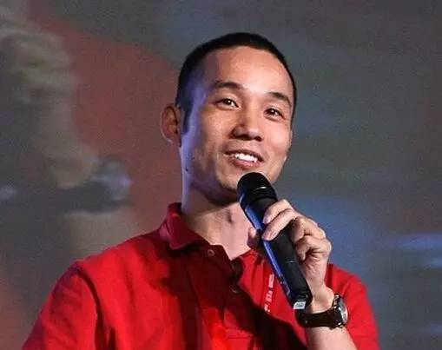
AEM WEEKEND SHARING
面对困境,坚持下去还是离开？
许朝军：遇到困难就躲开，走最容易的路
2005年，升为搜狐技术总监的许朝军偶尔看到了社交的六度分割理论，想说服张朝阳做SNS，但是张朝阳却表现得无动于衷。和老板意见不合愤而出走，于是他做出了人生的一个重大决定：离开搜狐加入了人人。

Slide 5

AEM WEEKEND SHARING
2005年到2009年，许朝军负责人人网的运营，2010年又跑去盛大在线做了一年的COO，然后开始创业，创业五年，许朝军的产品一年一换。2011年是点点网，2012年是啪啪，2014年是乌鸦，2015年9月是芥末校园，2015年底是音乐圈。
可以说，许朝军始终奔跑在追逐风口的道路上，然而这条路越走越偏，越走越窄，直到他涉赌被抓的消息传出，我们才想起，原来还有这样一号人。

Slide 6
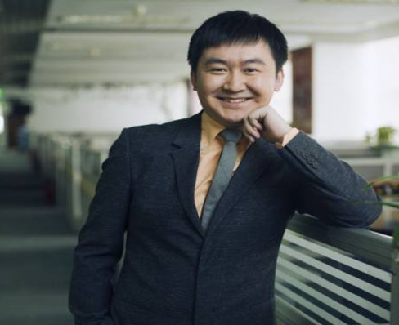
AEM WEEKEND SHARING
王小川：从副总裁沦落到擦桌子，靠“打游击”做出了搜狗浏览器
同样是在2005年，在许朝军离开之后，王小川带领着团队做起了搜狗输入法，没想到大受欢迎，到了2008年已经有了40%的市场占有率。2006年，王小川被提拔为搜狐副总裁，这时候他有了一个新想法：做浏览器！
为此，他还提出了一个“三级火箭”理论：搜狗拼音+浏览器+搜索引擎，而浏览器是连接两端的咽喉要道。

Slide 7
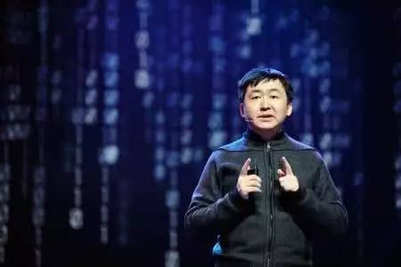
AEM WEEKEND SHARING
在浏览器策略上，王小川和张朝阳发生了巨大的分歧。张朝阳解除了王小川的搜索职务，最低谷时，王小川只能擦擦桌子，思考人生。
那时候，很多人都以为他会离职，但王小川就是没走。
没有控制权，没有资源，王小川唯有打起了“游击战”，一边做着公司需要的视频P2P项目，一边从各个项目划人做浏览器。

Slide 8
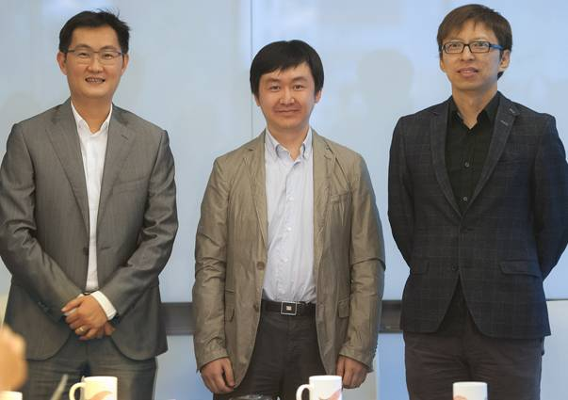
AEM WEEKEND SHARING
他暗地里和自己较劲，发誓无论如何都要把浏览器搞出来，天天没日没夜加班研究，终于在熬了无数通宵后，做出了搜狗浏览器。
浏览器推出后，浏览器一涨，搜索量就上涨，两年内帮搜狐拿下了10%的份额。王小川最终证明自己的能力。
2010年，搜狗从搜狐独立运营，32岁的王小川担任搜狗公司的CEO，2013年9月16日，腾讯宣布投资搜狗，此时，搜狗估值350亿元，而王小川也才刚刚35岁。

Slide 9

AEM WEEKEND SHARING
讲到这里，应该能看出许朝军和王小川的区别了吧？
许朝军很“聪明”，遇到困难绕过去就好；王小川很“笨”，遇到困难，死都要解决，决不妥协。
后来，许朝军坦言陈一舟找他去做ChinaRen，他更看重的是高薪，“我就这样莫名其妙去创业了，当时我也不知道创业是什么”。

Slide 10

AEM WEEKEND SHARING
相比之下，王小川看得更为长远，短期的金钱诱惑，不太能打动他，他看重的是未来的发展。以至于苦守搜狐18年，丁磊、李彦宏、周鸿祎开了各种条件要把他挖过去，都遭到了果断拒绝。
像那句话说的那样：“18岁之前，你父母决定你活成什么样；18岁之后，你自己决定你活成什么样。”

Slide 11

AEM WEEKEND SHARING
人生，就是一叶扁舟，你我，都是划浆的舵手。
或浅尝辄止，或激流勇进。选择不同，结果迥异；付出不同，收获迥异。

Slide 12


AEM WEEKEND SHARING
周末愉快！
共创 共进 共赢 共享
AEM科技人力资源部

